Slide 1

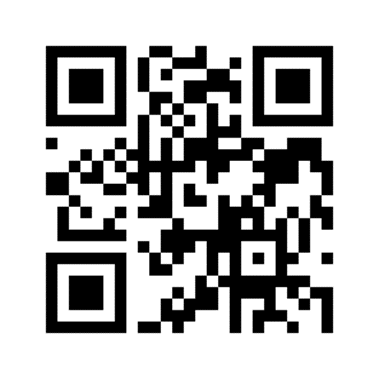
Уважаемые жители Иркутского района!
Вы можете записаться на прием к врачу c помощью QR кода.
Вы сразу переходите на портал пациента https://portal38.is-mis.ru
Прочитать QR-код с помощью мобильного устройства очень просто:
Откройте на своем устройстве сканер QR-кодов
Наведите камеру на QR-код – он должен распознаваться под любым углом.
Расшифрованная информация (страница портала portal38.is-mis.ru ) мгновенно появится на экране.
Если Вы не смогли записаться, необходимо обратиться в регистратуру лично для актуализации данных (полис, снилс, ФИО), либо записаться на прем к врачу по телефонам:
Единого Колл-центра 546-176, регистратуры
.

Slide 2

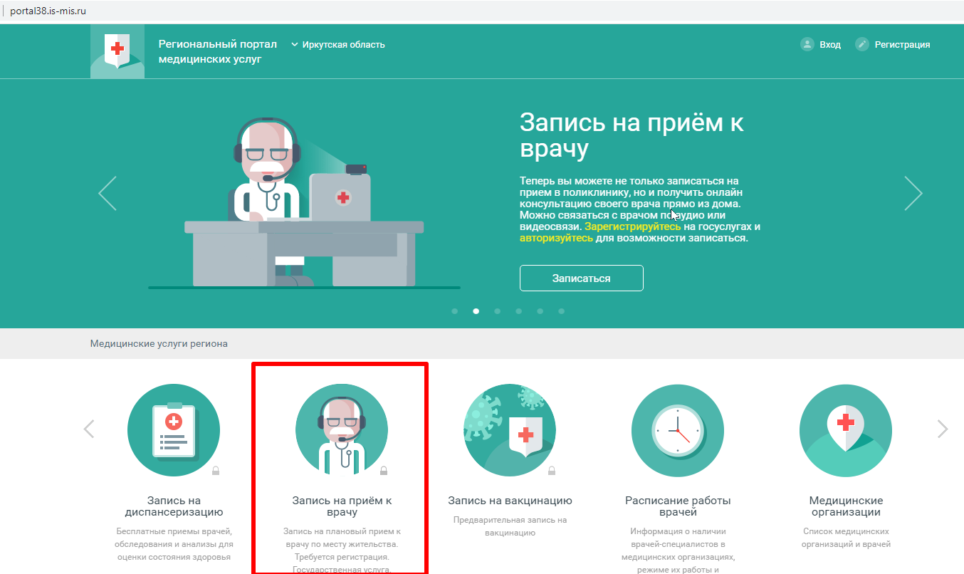
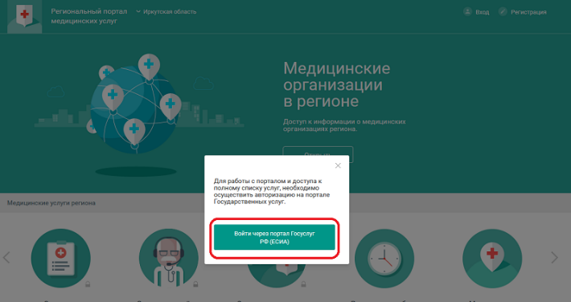
1 ШАГ – «кликните» эмблему запись на прием к врачу
Алгоритм записи
на прием к врачу на портале portal38.is-mis.ru
3 ШАГ – проверьте свои данные
4 ШАГ – «кликните» на эмблему записаться к врачу
5 ШАГ- откройте вкладку «специалисты» и выберите нужного. Свободные для записи ячейки отображаются зеленым цветом.
2 ШАГ – введите логин и пароль от Вашего личного кабинета Государственных услуг
У многих, к сожалению, не перенеслось прикрепление к поликлинике. В этом случае необходимо подойти в регистратуру с паспортом/свидетельством о рождении, СНИЛС и полисом.

Slide 3
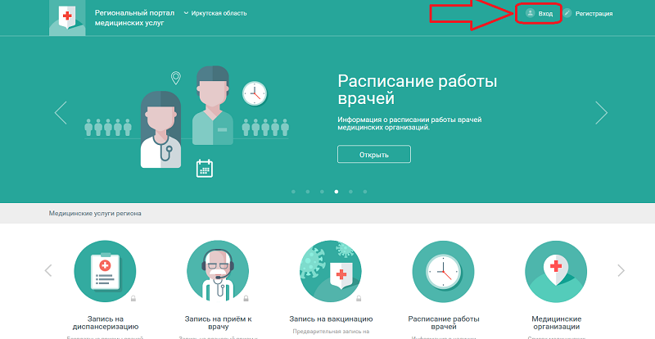
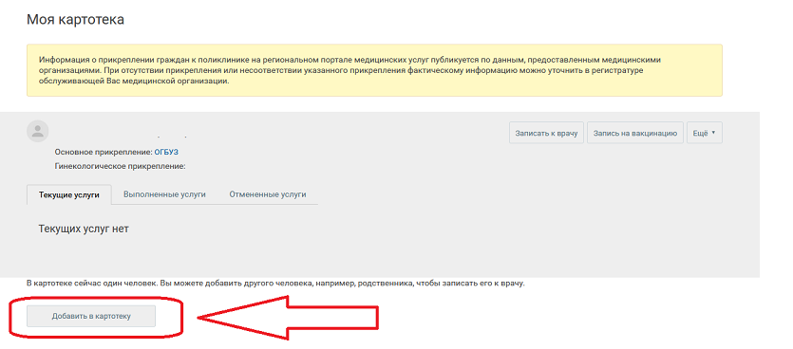
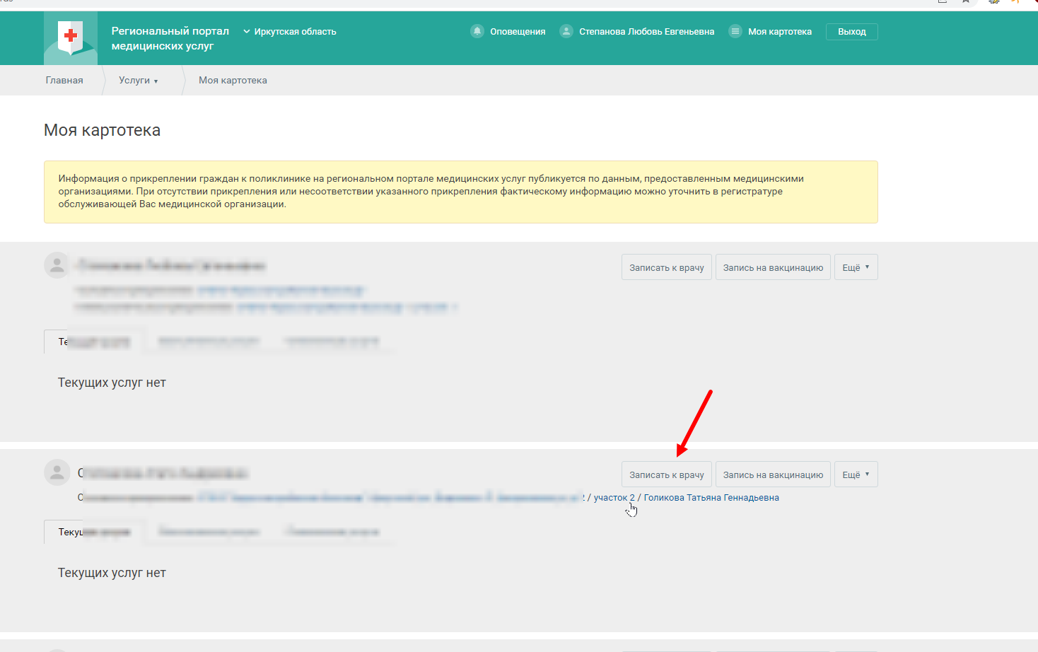
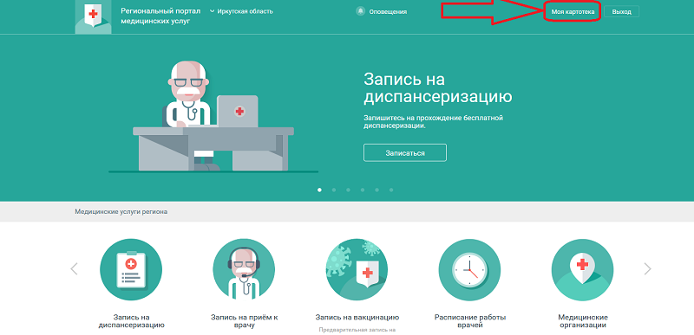
Алгоритм записи на прием к врачу-педиатру на портале portal3 8.is-mis.ru
1 ШАГ – «кликните» на эмблему вход
4 ШАГ – «кликните» на эмблему Добавить картотеку
2 ШАГ – введите логин и пароль от Вашего личного кабинета Государственных услуг
5 ШАГ – заполните полностью данные на своего ребенка (
6 ШАГ – «кликните» на эмблему записаться к врачу
3 ШАГ – «кликните» на эмблему моя картотека

Slide 4
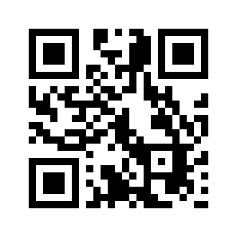
Уважаемые жители Иркутского района!
Если у Вас возникли трудности при обращении в подразделения Иркутской районной больницы,
Вы можете:
Обратится к заведующему структурного подразделения.
Позвонить по телефону горячей линии Иркутской районной больницы 8 904 113 63 27
Записаться на прием к главному врачу А.Н. Даниловой по телефону: приемная 699 886
5. Оставить обращение в Telegram канале Иркутской районной больницы и наши сотрудники с Вами свяжутся.
https://t.me/irbraion
.

